Slide 1
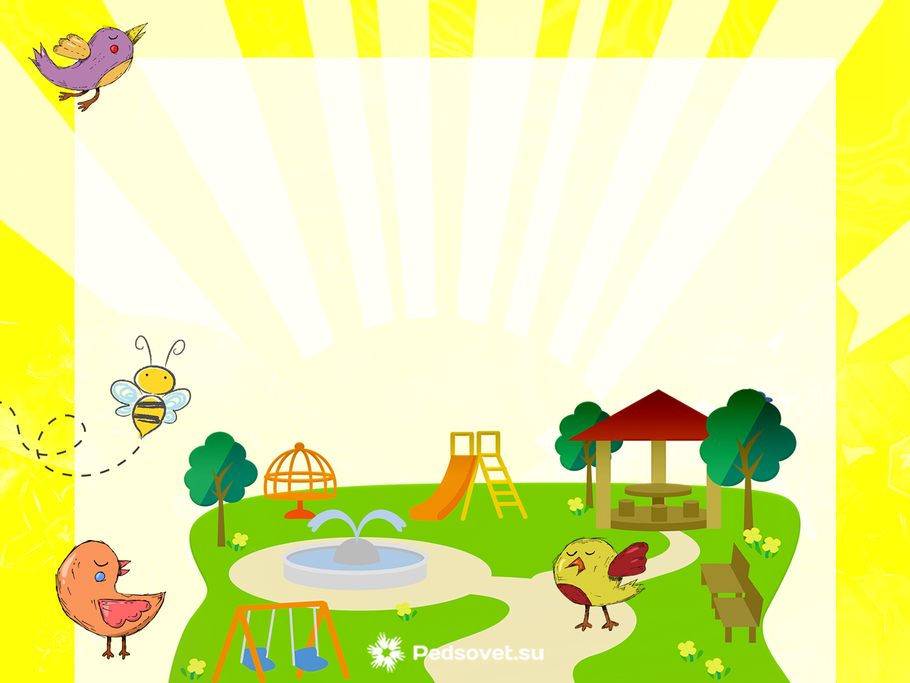
«Закаливание – регулярная тренировка защитных сил организма ребёнка. Закаливающие мероприятия в системе работы МБДОУ Чупинского детского сада»
Заседание Методического совета
МБДОУ Чупинского детского сада
дата: 30 ноября 2021 года
Заседание подготовила и провела старший воспитатель Пашкова Г.Н.

Slide 2
Назовите основные факторы влияющие на здоровье?
Это:
рациональное питание;
соблюдение режима дня;
оптимальный двигательный режим;
полноценный сон;
здоровая гигиеническая среда;
благоприятная психологическая атмосфера.

Slide 3
Требования Федерального закона от 29.12.2012 года № 273 «Об образовании в Российской Федерации»
Статья 41. Охрана здоровья обучающихся
Охрана здоровья обучающихся включает в себя:
организацию питания обучающихся;
определение оптимальной учебной, внеучебной нагрузки, режима учебных занятий и продолжительности каникул;
пропаганду и обучение навыкам здорового образа жизни,
организацию и создание условий для профилактики заболеваний и оздоровления обучающихся, для занятия ими физической культурой и спортом;
обеспечение безопасности обучающихся во время пребывания в организации, осуществляющей образовательную деятельность;
профилактику несчастных случаев с обучающимися во время пребывания в организации, осуществляющей образовательную деятельность;
проведение санитарно-противоэпидемических и профилактических мероприятий;
обучение педагогических работников навыкам оказания первой помощи.

Slide 4
Организации, осуществляющие образовательную деятельность, при реализации образовательных программ создают условия для охраны здоровья обучающихся, в том числе обеспечивают:
1) наблюдение за состоянием здоровья обучающихся;
2) проведение санитарно-гигиенических, профилактических и оздоровительных мероприятий, обучение и воспитание в сфере охраны здоровья граждан в Российской Федерации;
3) соблюдение государственных санитарно-эпидемиологичес-ких правил и нормативов;
4) расследование и учет несчастных случаев с обучающимися во время пребывания в организации.

Slide 5
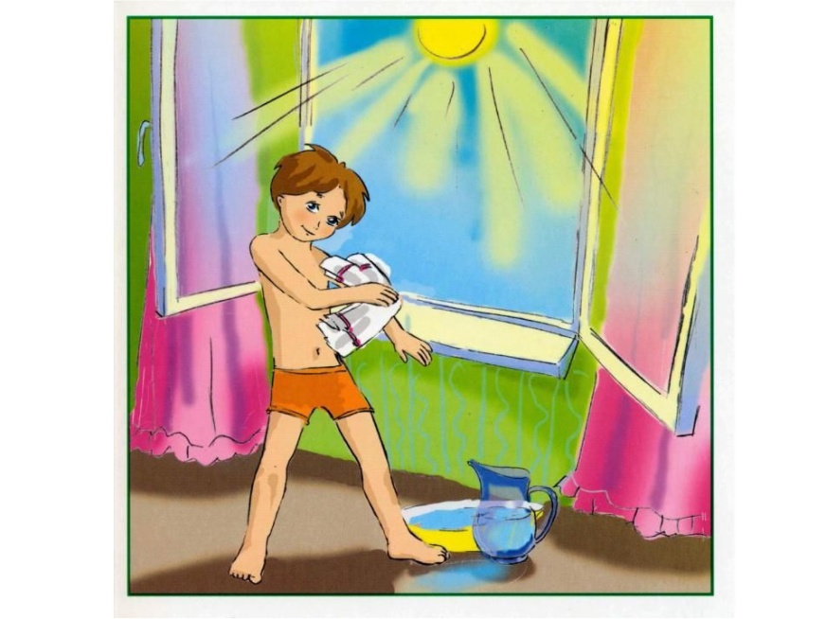
Закаливание – это повышение устойчивости организма к неблагоприятному воздействию ряда факторов окружающей среды путём систематического кратковременного воздействия на организм этих же факторов в малых дозах.

Slide 6
Закаливание в детском саду - это активный процесс повышения устойчивости организма ребёнка к холоду; это система закаливающих мероприятий в режиме дня, а не только какая-либо одна закаливающая процедура.

Slide 7
Факторы, ослабляющие иммунные функции организма:
– оперативные вмешательства и наркоз;
– переутомление, хронический стресс;
– приём любых гормональных препаратов;
– лечение антибиотиками;
– атмосферные загрязнения, неблагоприятная радиационная обстановка;
– травмы, ожоги, переохлаждения, кровопотери;
– частые простудные заболевания;
– инфекционные заболевания и интоксикации;
– хронические заболевания, в том числе сахарный диабет;
– вредные привычки (курение, частое употребление алкоголя, наркотиков и спайсов);
– малоподвижный образ жизни;
– нерациональное питание - употребление в пищу продуктов , снижающих иммунитет - копченостей, жирного мяса, колбас, сосисок, консервов, мясных полуфабрикатов;
– недостаточное потребление воды (менее 2х литров в сутки).

Slide 8
Закаливание не лечит, а предупреждает болезнь
При закаливании происходит повышение иммунитета за счёт увеличения выработки в организме интерферона, барьерных свойств крови и тканевых жидкостей.
Наш организм постоянно борется с микробами, вирусами, чужеродными бактериями, которые могут нанести смертельный вред нашему организму и резко сократить продолжительность жизни.
Нарушение иммунной системы можно рассматривать и как причину старения.
Это самоуничтожение организма из-за нарушений в иммунной системе.

Slide 9
Какие виды закаливания вам знакомы?
Пассивное:
проживание в холодном климате,
переодевание, раздевание сырой одежды,
солнечные ванны на прогулке, вдыхание холодного воздуха на улице.
Оно оказывает некоторое тренирующее влияние на терморегуляторные механизмы, и устойчивость к холоду несколько повышается.
Активное
систематическое применение искусственно создаваемых и строго дозируемых температурных воздействий.
Сюда относятся все специальные закаливающие процедуры.

Slide 10
По каким принципам проводятся закаливающие процедуры?
а) принцип систематичности.
Закаливание организма должно проводиться систематически, изо дня в день.
б) принцип постепенности.
Закаливание принесет положительный результат лишь в том случае, если сила и длительность действия закаливающих процедур будут наращиваться постепенно.
в) принцип последовательности.
Необходима предварительная тренировка организма более щадящими процедурами.
г) принцип учета индивидуальных особенностей человека.

Slide 11
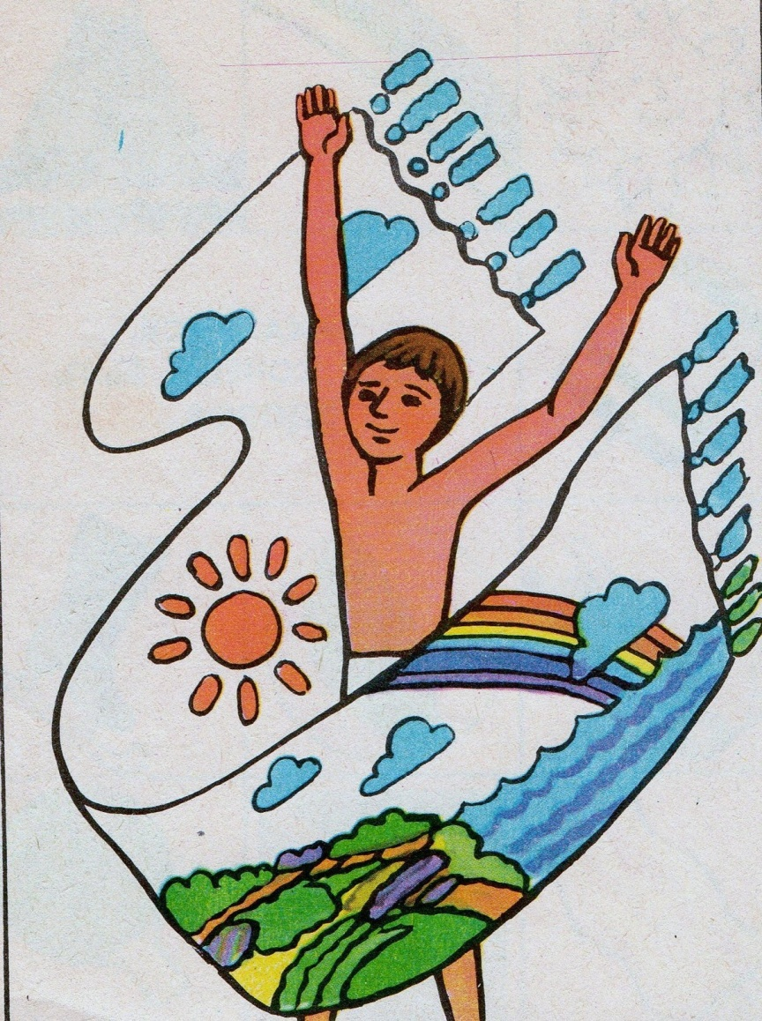
Какие способы закаливания вы знаете?
Закаливание:
воздухом,
водой,
снегом,
солнечными лучами,
босохождение

Slide 12
Способы закаливания ещё условно делятся на традиционные и нетрадиционные виды.
Традиционные
Нетрадиционные
Нетрадиционные методы закаливания подразумевают интенсивное воздействие на организм холодной воды, снега и воздуха.
обтирание снегом и хождение босиком по снегу;
моржевание;
обливание водой на улице;
закаливание при помощи русской бани.
К традиционным относятся способы с минимальным воздействием на организм ребёнка, для тренировки иммунной системы.

Slide 13
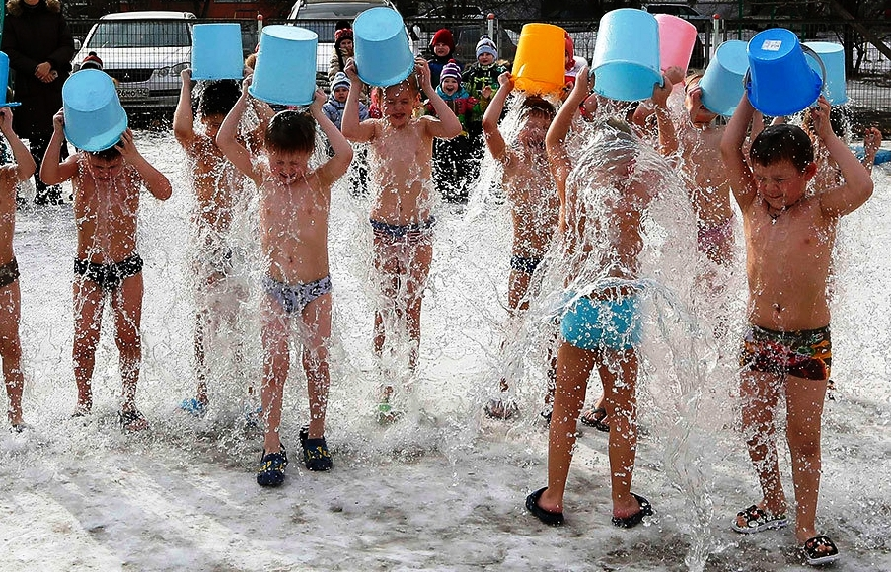
Дети в раннем возрасте имеют неподготовленную нейронную и эндокринную системы. В результате интенсивные способы закаливания могут привести к подавлению активности иммунной системы вследствие быстрого наступления стадии истощения.
Такое может произойти, если воздействие холода на организм ребенка слишком велико.

Slide 14
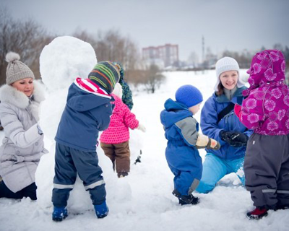
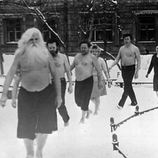
Авторские методики закаливания
Закаливание по методике доктора Комаровского
Закаливание по методике Порфирия Иванова

Slide 15
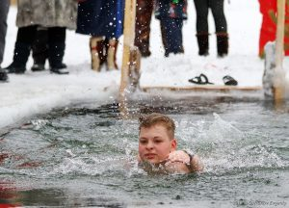
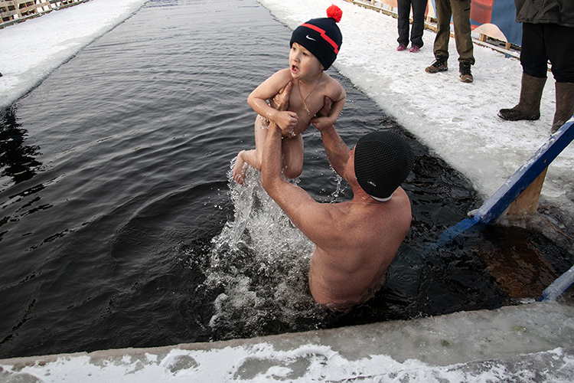
Закаливание по методике Толкачева
Закаливание по методике Гребенкина

Slide 16
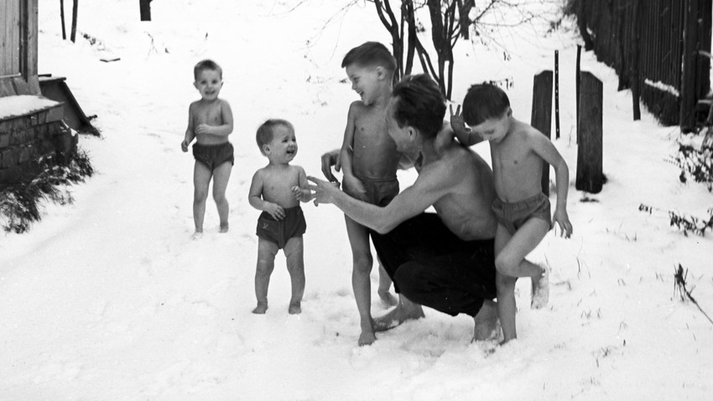
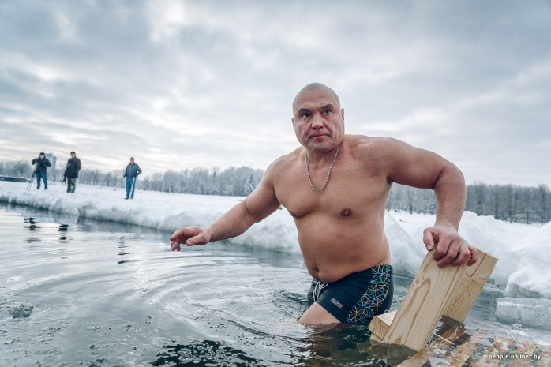
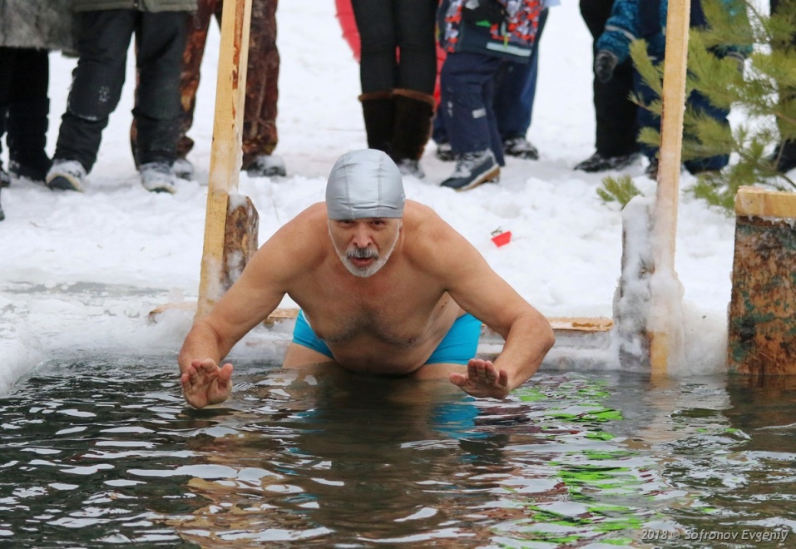
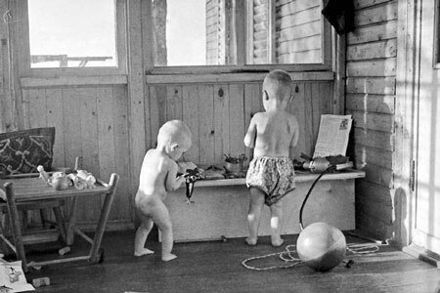
Система закаливания по Никитиным
Методика доктора Бубновского

Slide 17
Отношение официальной медицины к экстремальному закаливанию
Закаливание противопоказано, если у вас:
повышенная индивидуальная чувствительность к УФ-лучам, холоду и т.д.;
системная красная волчанка – это одно из самых грозных заболеваний аутоиммунной системы, когда в организме появляются антитела к собственному ДНК;
тиреотоксикоз – когда повышен уровень гормонов щитовидной железы;
туберкулез –инфекционное заболевание, возбудителем которого является палочка Коха;
ревматоидный артрит – недуг, проявляющийся в виде воспалительного процесса в суставах и окружающих их тканях;
склеродермия – достаточно редкая болезнь, характерным для которой является утолщение и затвердение кожи и соединительной ткани.
При всей своей эффективности, экстремальное воздействие холодом может приводить к негативным результатам.
Почему?

Slide 18
Проведение закаливающих процедур в группах

Slide 19
Прием локального акта «Правила проведения оздоровительных закаливающих процедур в МБДОУ Чупинском детском саду»
Постановление Главного государственного санитарного врача РФ от 28 сентября 2020 г. № 28 "Об утверждении санитарных правил СП 2.4.3648-20 "Санитарно-эпидемиологические требования к организациям воспитания и обучения, отдыха и оздоровления детей и молодежи"«
2.9.5. В целях предотвращения возникновения и распространения инфекционных и неинфекционных заболеваний и пищевых отравлений в хозяйствующим субъектом проводятся:
…. распределение детей в соответствии с заключением о принадлежности несовершеннолетнего к медицинской группе для занятий физической культурой;
документирование и контроль за организацией процесса физического воспитания и проведением мероприятий по физической культуре в зависимости от пола, возраста и состояния здоровья; за состоянием и содержанием мест занятий физической культурой; за пищеблоком и питанием детей;
назначение мероприятий по закаливанию, которые организуются с согласия родителей (законных представителей) и проводятся с учетом состояния здоровья детей (молодежи);

Slide 20
Решение Методического совета от 30.11.2021 года.
Принять локальный акт «Правила проведения оздоровительных закаливающих процедур в МБДОУ Чупинском детском саду».
Провести работу с родителями (законными представителями) воспитанников по вопросу получения согласий на проведение закаливающих процедур с детьми.
Ответственные: воспитатели всех групп.
Срок: до 10.12.2021 г. и далее постоянно

Slide 21
3. На основании разрешения родителей (законных представителей) воспитанников, в соответствии с требованиями Санитарно-эпидемиологических правил СП 2.4. 3648-20 «Санитарно-эпидемиологические требования к организациям воспитания и обучения, отдыха и оздоровления детей и молодежи», (Постановление Главного государственного санитарного врача РФ от 28.09.2020 № 28) проводить закаливающие процедуры с учетом Правил проведения оздоровительных закаливающих процедур в МБДОУ Чупинском детском саду.
Ответственные: воспитатели всех групп.
Срок: постоянно.
4. Контролировать время пребывания детей на свежем воздухе с обязательной организацией двигательной активности в соответствии с утвержденным режимом дня на учебный год.
Ответственные: воспитатели всех групп.
Срок: постоянно.
5. Продолжить уделять большое внимание укреплению здоровья воспитанников через рациональное использование здоровьесберегающих технологий и приобщения к здоровому образу жизни.
Ответственные: воспитатели.
Срок: постоянно.

Slide 22
Хорошая иммунная система
– это предпосылка для долгой и здоровой жизни.

